Slide 1
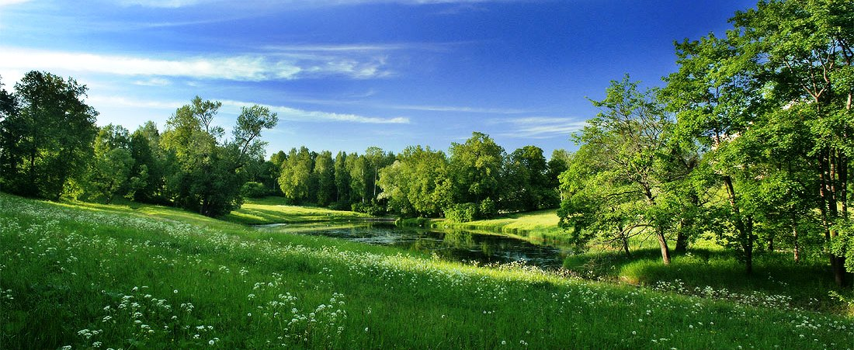
Творческая работа "Экскурсии по биологии как форма обучения"
Выполнила учитель биологии, экологии МБОУ «ООШ № 19
с. Ключи Красноармейского района Саратовской области»
2014г

Slide 2
Цель: повысить качество знаний обучающихся и раскрыть интерес к изучению биологии с максимальной творческой самостоятельностью на примере экскурсий.
Задачи:
стимулировать познавательный интерес учащихся на уроках биологии через экскурсии;
уметь применять теоретические знания на практике;
правильно и рационально использовать природные богатства;
научиться охранять природу и видеть ее красоту.

Slide 3
Тема по самообразованию: «Применение здоровьесберегающих технологий на уроках биологии как реализация личностно-ориентированного подхода к обучению»
Актуальность: работая над своей темой по самообразованию «Применение здоровьесберегающих технологий на уроках биологии как реализация личностно-ориентированного подхода к обучению» я решила, что экскурсия является одной из форм обучения учащихся в результате чего можно повысить качество знаний обучающихся и раскрыть интерес к изучению биологии. Практическая направленность в обучении биологии, всегда играла важную роль в профессиональной подготовке учащихся. Школа в наше время идет по пути формирования профильных классов в старшем звене. Рекомендации дают четкую картину для общеобразовательных школ в вопросе о том, что должна включать в себя предпрофильная подготовка обучающихся. Она направлена на развитие индивидуальных потребностей ребенка, а так же тесное изучение школьных предметов и основ современного производства. В таких условиях возрастает роль связи теории и практики при изучении биологических курсов в школе.
В школах сельской местности существуют более широкие возможности для применения теоретических основ биологии на практике через экскурсии. Именно через практическое применение биологических знаний и осуществляется предпрофильная ориентация обучающихся.

Slide 4
Методы обучения, используемые при проведении экскурсий
Пришкольный участок
Подведение итогов натуралистической работы

Slide 5
Экскурсия - это форма организации работы, при которой школьники выходят на место расположения изучаемых объектов (природы, исторических памятников, производства) для непосредственного ознакомления с ними. Такая форма работы позволяет организовать наблюдение и изучение различных предметов и явлений в естественных условиях. Экскурсии по биологии и экологии позволяют добиться прочных, осознанных знаний, установить связь теории с практикой в процессе обучения.
Место и значение экскурсий в процессе познания

Slide 6
Учащиеся видят растения и животных в естественной среде: растения — в связи с почвой, животных — в связи с растениями, получая представление о биоценозах, о целостности природы в определенное время года.
Время года зима
Связи в биоценозе

Slide 7
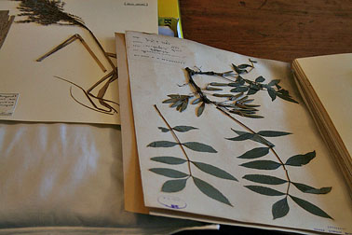
Подготовительный этап, предваряющий проведение экскурсии
Каждая экскурсия требует тщательной подготовки плана проведения. На уроке, предшествующем экскурсии, устанавливается необходимая связь с содержанием изучаемой темы, ставятся вопросы, которые возможно разрешить только на экскурсии, распределяются задания для наблюдений и сборов.

Slide 8
Иногда экскурсия полностью строится на самостоятельной работе учащихся по заранее разработанному плану
Подготовка учащихся к экскурсии:
1. Побеседовать с учащимися о различных периодах весны (погодными особенностями, изменениями в растительном и животном мире, с красотой пробуждающейся природы, с вопросами ее охраны).
2. Ввести три новых понятия о весне и указать сроки их наступления:
3. Поручить учащимся подготовить характеристики каждого периода весны (март, апрель, май), и выступить на научно-практической конференции в роли метеорологов, ботаников, зоологов, озеленителей, лесоводов, художников.
4. Подготовить детей к восприятию природы, привлечь внимание к объектам экосистемы "лес". Формировать умение правильно вести себя в лесу.
Подготовка учителя к экскурсии:
Спланировать маршрут экскурсии по местам с различной растительностью - лесной, придорожной (чтобы показать уч-ся особенности пробуждения природы разных биоценозов).
Приготовить карточки-определители травянистых раннецветущих растений.
Провести беседу об охране природы.
Познакомить учащихся с произведениями литературы и живописи, воспевающих красоту природы (М. Пришвин, Ф. Тютчев, А. Фет, И. Левитан и др.).
Организовать пересадку дичков деревьев и кустарников с пришкольного участка в близлежащие рощи и леса и овраги.

Slide 9
Учащимся дается самостоятельная работа. Учитель проводит инструктаж и раздает карточки с заданиями для самостоятельной работы. Учащиеся каждого звена получают карточку.
Карточка 1 Выясните условия местообитания видов древесных растений, распространенных в глубине леса и на открытых местах (поляне, опушке). Для этого определите степень освещенности крон, температуру, условия увлажнения, влажность и состав почвы, степень разложения лесной подстилки, движение воздуха. Данные наблюдений занесите в таблицу.
Условия местообитания | В глубине леса | На опушке
Освещенность
Температура воздуха
Увлажнение
Влажность почвы
Состав почвы
Влажность воздуха
Движение воздуха (ветер)

Slide 10
Карточка 2 Назовите виды кустарников, растущих на изучаемом участке. В каком ярусе они располагаются? Подсчитайте количество экземпляров каждого вида. В какой фазе развития они находятся? Укажите способы опыления этих растений, распространение плодов и семян.
Виды кустарников | Число особей каждого вида | Ярус | Фаза развития | Опыление | Распространение семян и плодов | Животные
 |  |  |  |  |  | насе­ко­мые | пти­цы | мле­ко­пи­таю­щие

Slide 11
Основные способы сбора природного материала
Ботанические экскурсии обычно требуют сбора материала для дальнейшей обработки и изучения. Поэтому необходимо обеспечить экскурсантов всеми нужными для экскурсии пособиями. Некоторые предметы снаряжения понадобятся каждому экскурсанту, часть предметов может быть дана только на группы, и, наконец, некоторые предметы могут быть взяты для пользования всем классом. Снаряжение экскурсанта должно быть простым и обеспечивать активную экскурсионную работу.

Slide 12
Методические рекомендации по проведению экскурсий
При проведении экскурсий в природу, по всем биологическим курсам следует учитывать общие методические положения. Нецелесообразно превращать экскурсию в природу в урок под открытым небом, с длительным опросом учащихся по пройденному материалу, якобы для связи теории с предстоящей работой по заданиям. Каждую экскурсию естественно начинать с определения места - лес, болото, поле, луг, пустырь, парк — по типичным признакам: основные черты ландшафта и наиболее характерные растения. При этом следует отметить черты, показывающие сезонное развитие природы (состояние растительности и животных), и обратить внимание учащихся на эстетическую сторону своеобразную красоту каждого из уголков природы в разное время года и даже в разные часы дня.

Slide 13
Экскурсии в природу
Существенной частью экскурсии следует считать непосредственное общение с природой — самостоятельные наблюдения каждого учащегося. На первых экскурсиях, например в VI классе, когда учащиеся еще незнакомы с ботаникой, всем учащимся или группам даются общие и простые задания: собрать растения со всеми органами; собрать растения одного вида с сухих и влажных, светлых и затененных мест, на дороге и в канаве; собрать растения с листьями, цветками и плодами различной формы или окраски; собрать растения с различными запахами; выкопать и посадить в горшок для живого уголка нужные растения в единичных экземплярах.

Slide 14
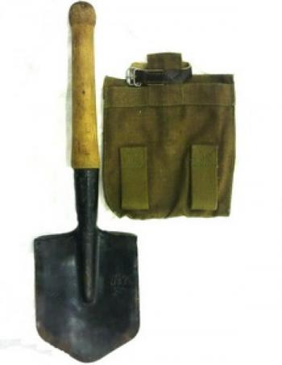

Slide 15
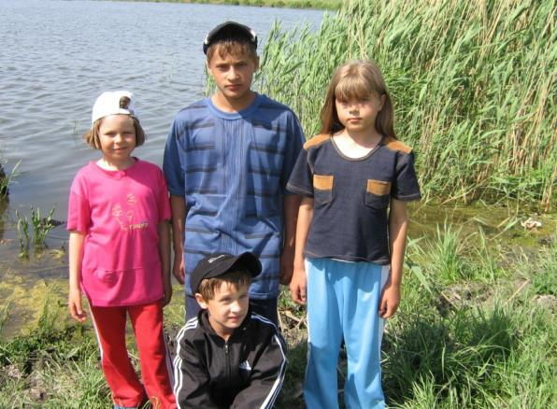
Классификация экскурсий
Вводные
По временам года
Экологические
Заключительные

Slide 16
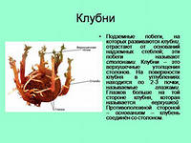
Экскурсии по курсу «Живой организм»
В процессе преподавания данного курса испытывается постоянная потребность в общении с природой. И по каждой теме курса следовало бы на экскурсии показать учащимся изучаемые растения и явления в природе, но приходится ограничиваться 2—З экскурсиями в год. Осенью экскурсию по теме «Строение живых организмов» проводят в лес, на луг. Желательна экскурсия «Растения и почва» по теме «Органы цветковых растений» Обязательной следует считать экскурсию на тему «Жизнь растений весной». На этой экскурсии рассматриваются такие объекты и явления: всходы, почки, побеги, формы листьев; видоизмененные побеги (луковицы, корневища); вегетативное размножение; цветение; двудольные и однодольные растения; насекомоопыляемые и ветроопыляемые цветки; развитие растений, цветущих весной; признаки весны.

Slide 17
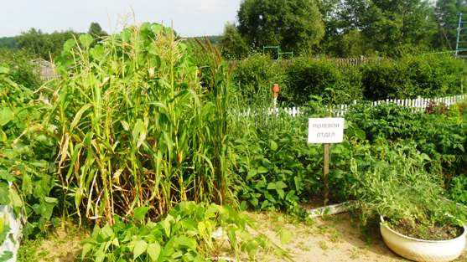
Экскурсии по курсу «Живой организм» на пришкольный участок

Slide 18
Экскурсии в сельское хозяйство и другие производства
Хозяйство ОАО МТС «Хлебороб».
Калмыцкая - порода мясного назначения. Быки весят 750-900 кг, коровы 420-500 кг. Скот неприхотлив к кормам и условиям содержания, хорошо использует зимние пастбища. Коровы Калмыцкой породы характеризуются определенными биологическими особенностями: большими сезонными отложениями внутреннего и межмышечного жира (до 60 кг у одной коровы); особой морфологической структурой волос с увеличенной толщиной остевого волоса и его сердцевинной части; сильным развитием волоса и пуха в зимнее время

Slide 19
Экскурсии в сельскохозяйственное производство, на плодовые и бахчевые плантации
Наши бахчи
Зерновые

Slide 20
СПК Русское поле»

Slide 21
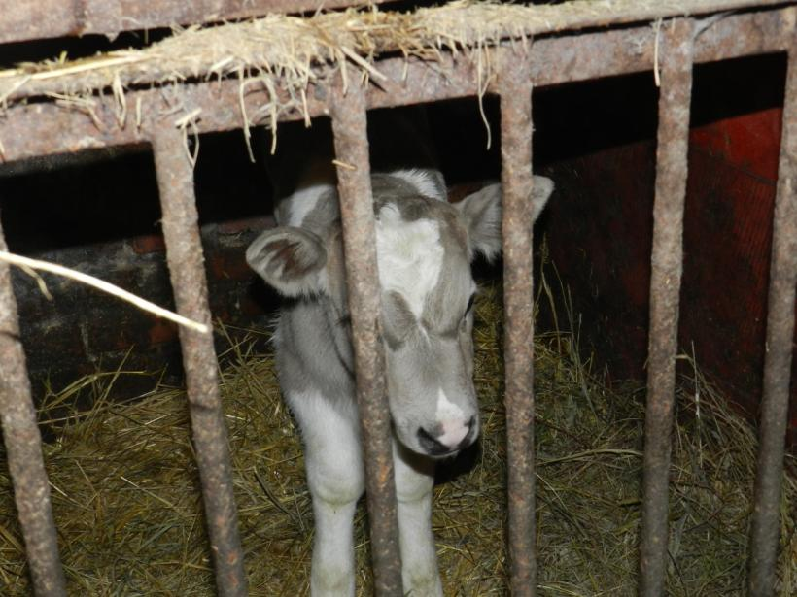
Телятник

Slide 22
КФХ Прокопов

Slide 23
Подведение итогов экскурсии
Каждая экскурсия, проведенная с учащимися, должна быть закреплена последующей проработкой в классе. Только тогда она может считаться законченной, когда весь материал, собранный на экскурсии, в достаточной мере обработан и изучен, когда руководителем и учащимися подведены итоги экскурсии. В течение экскурсии в сравнительно короткий срок учащиеся охватывают обширный материал.

Slide 24
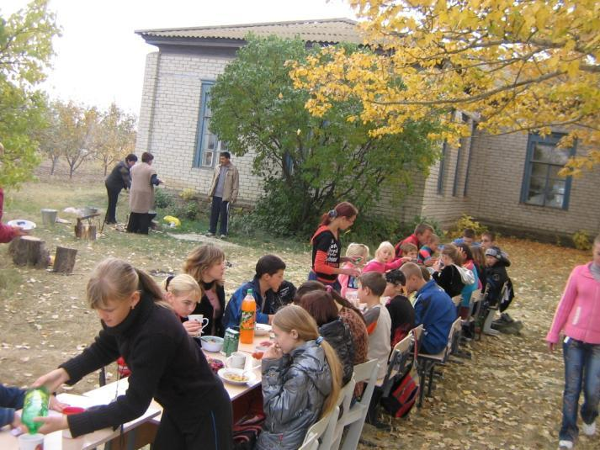
ЗАКЛЮЧЕНИЕ

Slide 25
Спасибо за внимание!

